Slide 1
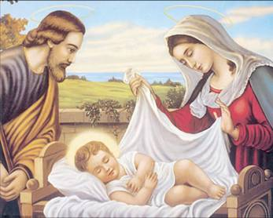

ILUMINA
ivapgava@yahoo.com.br

Slide 2
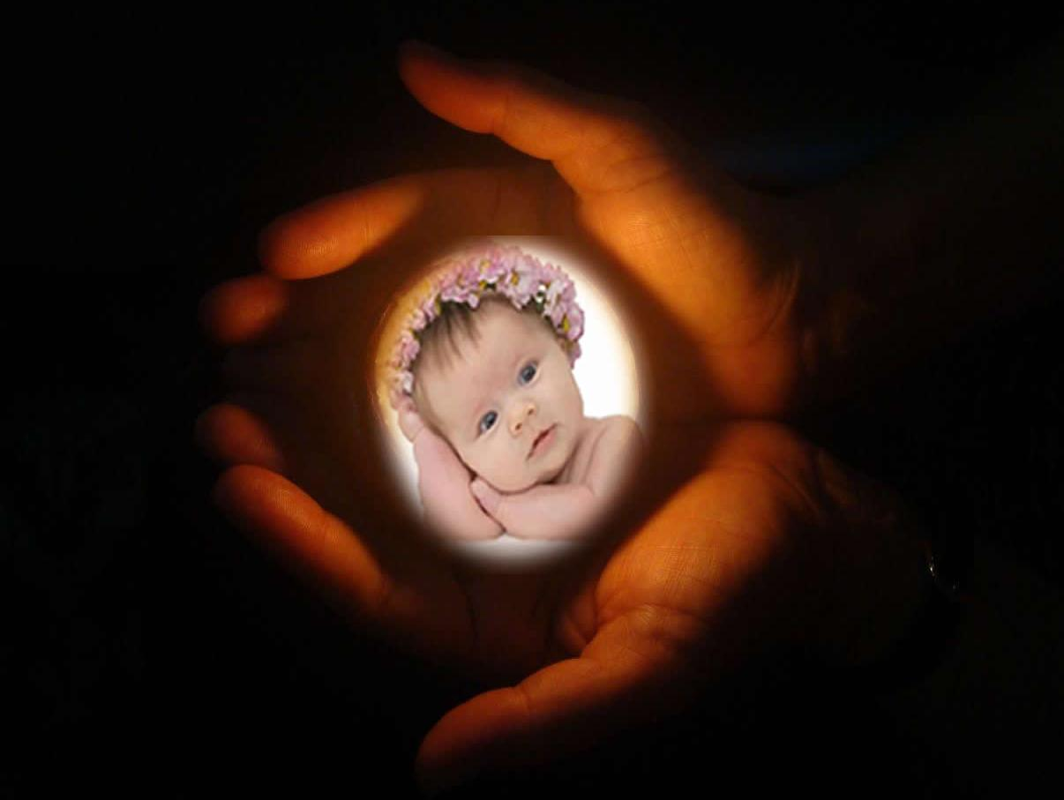
Minha prece de pai é que meus filhos sejam felizes!

Slide 3

Minha prece de mãe é que meus filhos vivam em paz!

Slide 4

Que eles achem os seus caminhos!

Slide 5

Amem e sejam amados! Vivam iluminados!

Slide 6
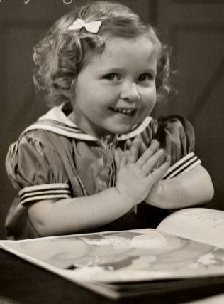
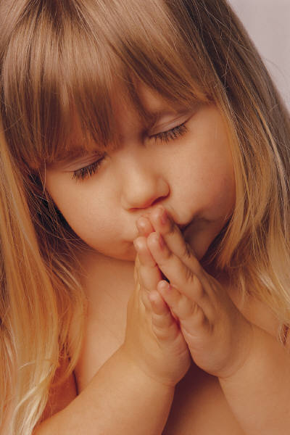
Nossa prece de filhos é prece de quem agradece.

Slide 7
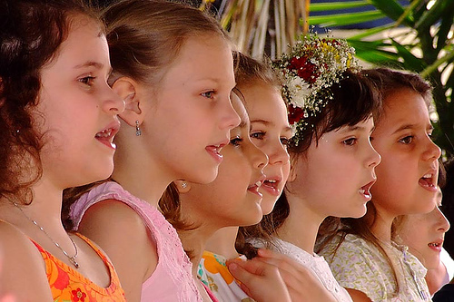
Nossa prece é de filhos que sentem orgulho dos pais.
Que eles trilhem os teus caminhos!

Slide 8
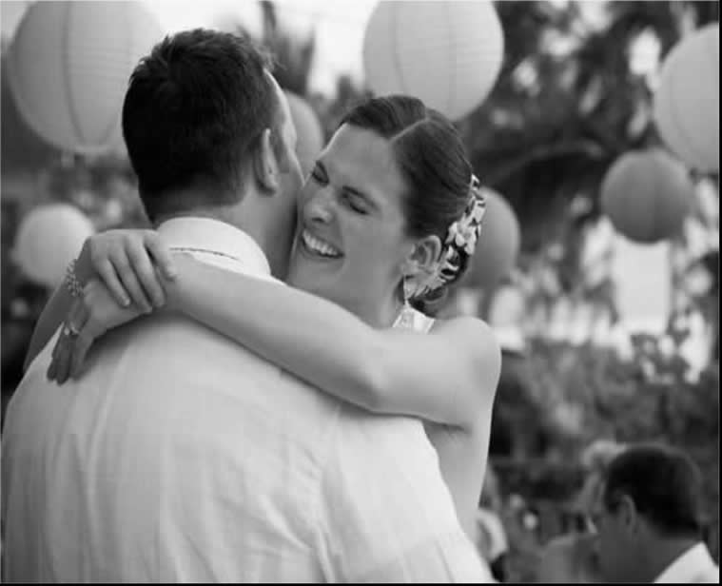
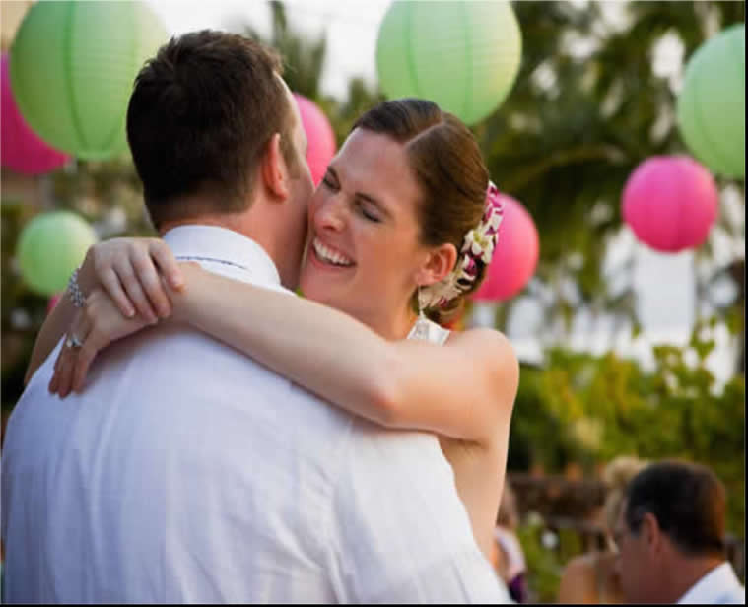
Louvem e sejam louvados! Sejam recompensados

Slide 9


Ilumina! Ilumina
nossos pais,
nossos filhos e filhas!

Slide 10



Ilumina! Ilumina cada passo das nossas famílias!

Slide 11

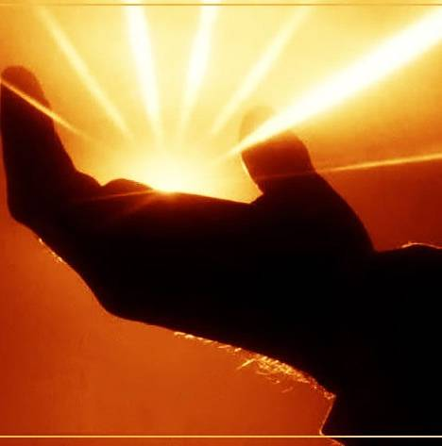
nossos pais, nossos filhos e filhas!
Ilumina
Ilumina

Slide 12

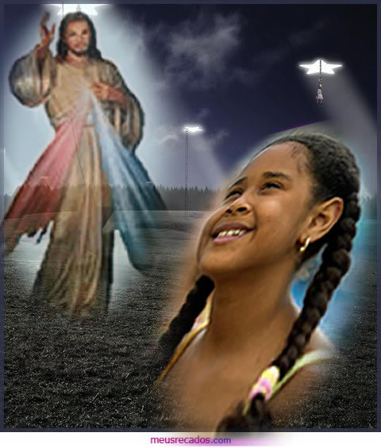
ILUMINA!
ILUMINA
cada passo
das nossas
famílias!

Slide 13
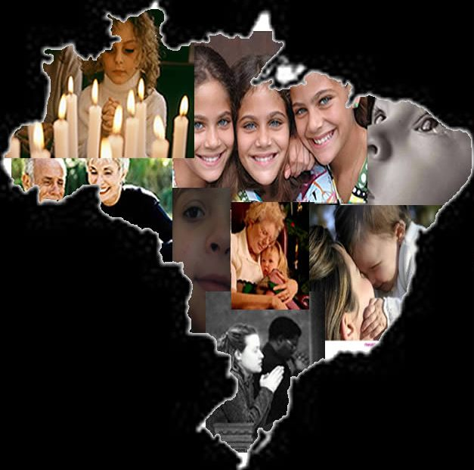
Minha prece, ó Senhor, é também pelos meus familiares.
Minha
prece, ó Senhor, é por quem tem um pouco de nós.

Slide 14


Amem e sejam amados!
Vivam iluminados!
Que eles achem
os seus caminhos!

Slide 15
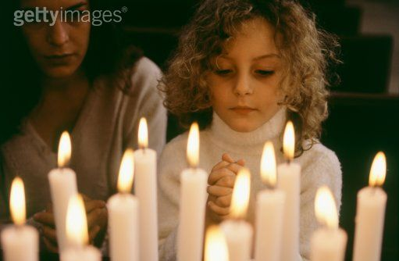
Nossa prece, ó Senhor,
é também pelos nossos vizinhos.

Slide 16

Por quem vive e trabalha e caminha conosco, Senhor!

Slide 17

Que eles achem os seus caminhos!
Amem e sejam amados! Vivam iluminados!

Slide 18
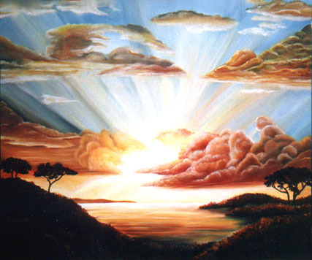
Ilumina!Ilumina
nossos pais,
nossos filhos e filhas!

Slide 19
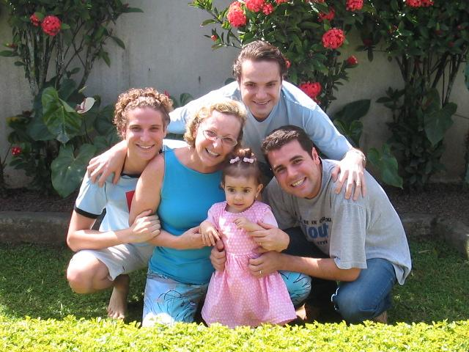
Ilumina! Ilumina cada
passo das nossas
famílias!

Slide 20
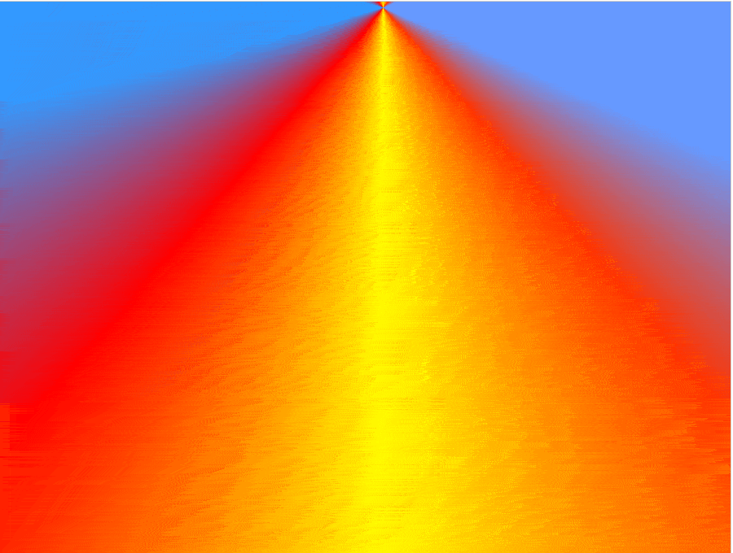
Ilumina! Ilumina nossos pais, nossos filhos e filhas!

Slide 21
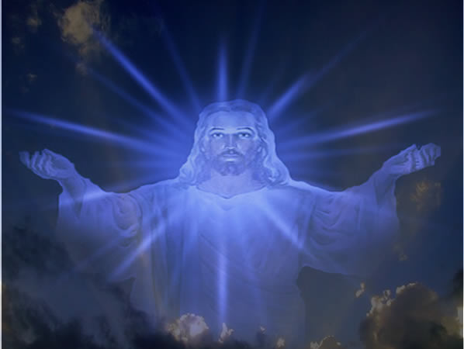
Ilumina! Ilumina cada passo
das nossas famílias!
Música: Ilumina – Pe. Zezinho
Formatação: Iva – Com carinho

